Slide 1
FUNKCJA KWADRATOWA

Slide 2

Spis treści:
Definicja
Postać
Wykres
Własności
Równanie kwadratowe

Slide 3



Definicja
Jeżeli a ≠0, to funkcję f określoną wzorem
na zbiorze liczb rzeczywistych nazywamy
funkcją kwadratową lub trójmianem kwadratowym
a, b, c - współczynniki liczbowe funkcji kwadratowej
- wyróżnik funkcji kwadratowej

Slide 4

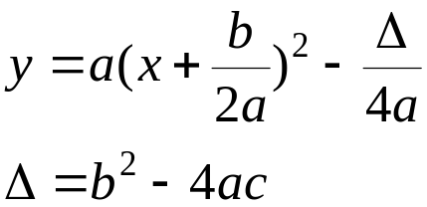
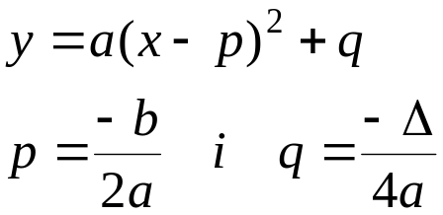





Postać funkcji kwadratowej
Postać ogólna
Postać kanoniczna
Postać iloczynowa
 | nie ma postaci iloczynowej

Slide 5


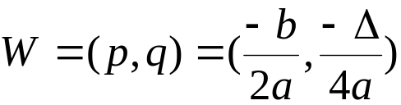
Wykres funkcji kwadratowej
W kartezjańskim układzie współrzędnych na płaszczyźnie euklidesowej wykresem funkcji kwadratowej
jest parabola o wierzchołku W, która jest obrazem paraboli o równaniu
w przesunięciu o wektor
Z postaci kanonicznej łatwo odczytać współrzędne wierzchołka paraboli
będący zarazem ekstremum funkcji.
Z kolei postać iloczynowa jest pomocna w znajdowaniu punktów przecięcia wykresu paraboli z osią OX układu.

Slide 6

Wykres funkcji kwadratowej
Wykresem funkcji kwadratowej
jest parabola o wierzchołku w początku układu współrzędnych.
18
16
a=1
14
12
10
a=0.5
8
6
a=2
4
2
0
-2
-3
-2
-1
0
1
2
3
Gdy a > 0, to ramiona paraboli są skierowane "w górę" i ma ona minimum globalne.

Slide 7
Wykres funkcji kwadratowej
Wykresem funkcji kwadratowej
jest parabola o wierzchołku w początku układu współrzędnych.
2
0
-2
a=-1
-4
-6
a=-0.5
-8
-10
a=-2
-12
-14
-16
-18
-3
-2
-1
0
1
2
3
Gdy a < 0, to ramiona paraboli są skierowane "w dół" i ma ona maksimum globalne.

Slide 8




Wykres funkcji kwadratowej
Wykres funkcji kwadratowej
2
0
-2
-4
-6
-8
-10
Przesunięcie o wektor
-12
-14
-16
-18
-3
-2
-1
0
1
2
3

Slide 9



Wykres funkcji kwadratowej
Wykres funkcji kwadratowej
2
0
-2
-4
-6
-8
-10
Przesunięcie o wektor
-12
-14
-16
-18
-3
-2
-1
0
1
2
3

Slide 10



Wykres funkcji kwadratowej
Wykres funkcji kwadratowej
4
2
0
-2
-4
-6
-8
-10
Przesunięcie o wektor
-12
-14
-16
-18
-3
-2
-1
0
1
2
3

Slide 11




Wykres funkcji kwadratowej
Wykres funkcji kwadratowej
18
16
14
12
10
8
6
Przesunięcie o wektor
4
2
0
-2
-2
-1
0
1
2
3
4

Slide 12



Wykres funkcji kwadratowej
Wykres funkcji kwadratowej
18
16
14
12
10
8
6
Przesunięcie o wektor
4
2
0
-2
-2
-1
0
1
2
3
4

Slide 13


Wykres funkcji kwadratowej
Wykres funkcji kwadratowej
18
16
14
12
10
8
6
Przesunięcie o wektor
4
2
0
-2
-2
-1
0
1
2
3
4

Slide 14




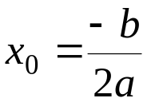
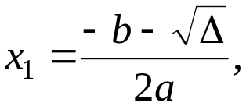
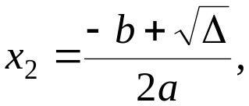
Własności - Miejsca zerowe funkcji
18
18
2
Liczba miejsc zerowych funkcji kwadratowej
16
16
0
14
14
-2
12
12
-4
10
10
-6
8
8
-8
zależy od wartości wyróżnika
6
6
-10
4
4
-12
2
2
-14
0
0
-16
-2
-2
-18
Liczba miejsc zerowych funkcji kwadratowej | nie ma miejsc zerowych | jedno miejsce zerowe | dwa miejsca zerowe
-2
-1
0
1
2
3
4
-3
-2
-1
0
1
2
3
-2
-1
0
1
2
3
4

Slide 15


Własności
18
16
14
12
10
8
6
4
2
+ + +
+ + +
2
+ + +
- - - -
- - - -
- - - -
0
0
-2
-1
0
1
2
3
4
5
-2
-4
Funkcja rosnąca
-6
-8
Funkcja malejąca
-10
-12
Wartości dodatnie funkcji
-14
Wartości ujemne funkcji
-16
-1
0
1
2
3
4
5

Slide 16
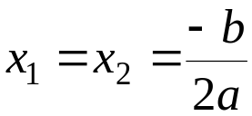
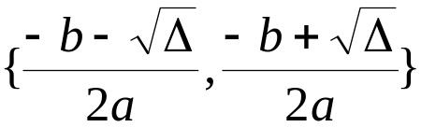
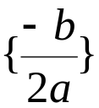

Równanie kwadratowe
Postać równania
Założenia (warunki)
Pierwiastki
Zbiór rozwiązań
nie ma pierwiastków

Slide 17
Dziękuję za uwagę

